Slide 1
PYTHON
Занятие 11

Slide 2
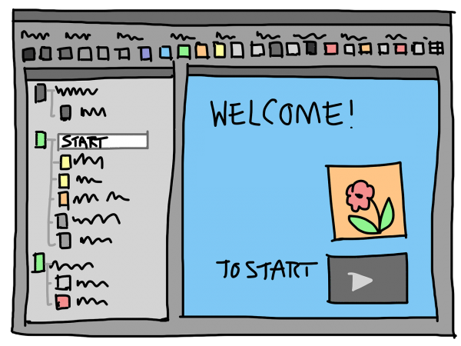
Сегодня на уроке
Классы и объекты
Работа с кнопками
Создание функций
Первое мини-приложение

Slide 3
Вопрос
Как подключается модуль tkinter?
Что такое объект?
Что такое метод?
Что такое класс?
Как создается окно приложения?
Как закрепляется объект на окне?
Для чего используется метод mainloop?

Slide 4
Модуль tkinter
tkinter – toolkit interface – инструментарий для создания пользовательского интерфейса
Подключение модуля:
from tkinter import*

Slide 5
Класс в Python
Класс – это тип объекта, который мы создаем в программе
root = Имя_класса()
имя объекта
класс объекта
Tk() – базовый класс модуля. При создании объекта создается окно приложения.
Canvas() - позволяет располагать на самом себе другие графические объекты.

Slide 6
Объект и метод
Обращение к методу происходит через точку - . Вызов метода возможен ТОЛЬКО после создания объекта.
Имя_объекта.Метод
root.mainloop()

Slide 7
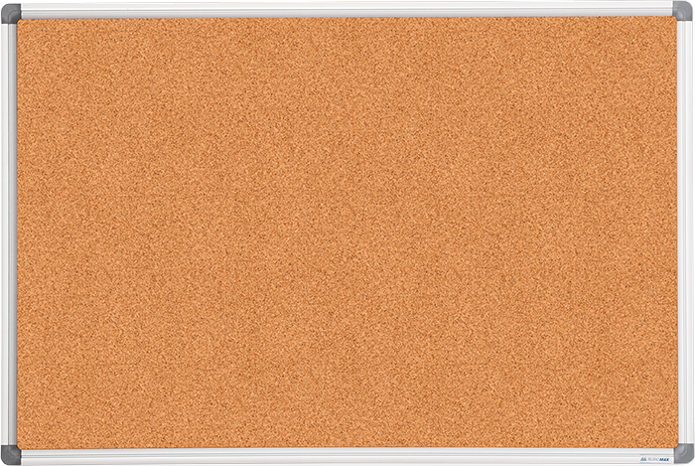
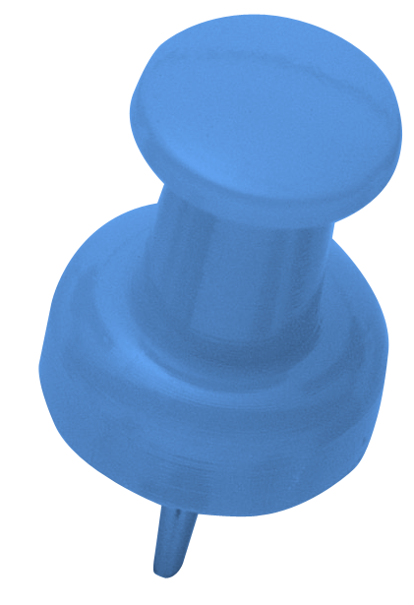
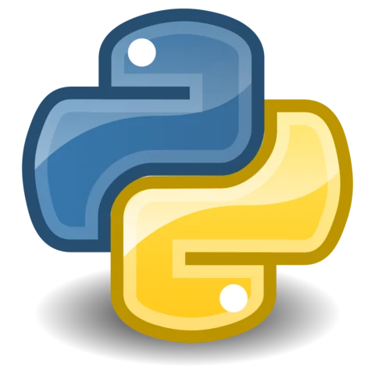
Элементы интерфейса
Окно – основа интерфейса
Холст – основа для графических элементов
кнопка

Slide 8
Закрепление элемента
pack() – метод для закрепления объекта
canvas.pack()

Slide 9
Вопрос
Опишите работу следующей программы:
from tkinter import*
root=Tk()
canvas = Canvas(root,width=640,height=480)
canvas.pack()
root.mainloop()

Slide 10
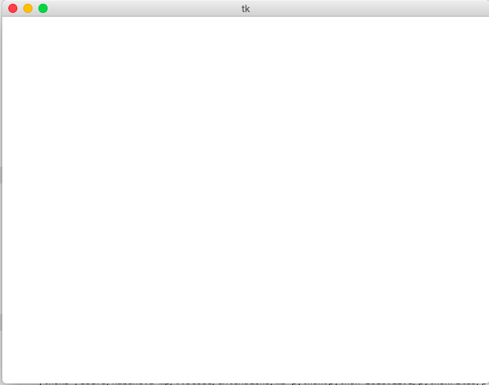
Вопрос-ответ
from tkinter import*
root=Tk()
canvas = Canvas(root,width=640,height=480)
canvas.pack()
root.mainloop()
480
640

Slide 11
Вопрос
Откуда начинается отсчет координат в окне tkinter?

Slide 12
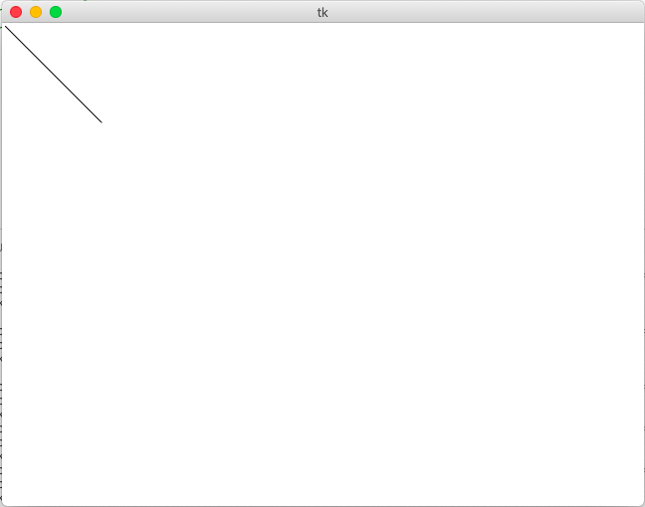
Вопрос
Откуда начинается отсчет координат в окне tkinter?
(0,0)
С левого верхнего края

Slide 13
Размещение холста
Холст занимает все пространство окна. Но что, если холст должен занимать определенное место в окне?

Slide 14
Задание размера окна
geometry - метод класса TK(), который позволяет задать размер окна. Размер окна должен быть больше размера холста.
.geometry('ширинаxвысота')
root=Tk()
root.geometry('800x800')

Slide 15
Перемещение холста
place - метод, позволяющий закрепить объект в указанных координатах.
объект.place(x=100,y=100)
(x, y)

Slide 16
Задание
Составьте и запустите следующую программу. В каком месте появится квадрат?
from tkinter import*
root=Tk()
root.geometry('800x800')
canvas = Canvas(root,width=640,height=480)
canvas.pack()
canvas.place(x=100,y=100)
canvas.create_rectangle(5,5,640,480)
root.mainloop()

Slide 17
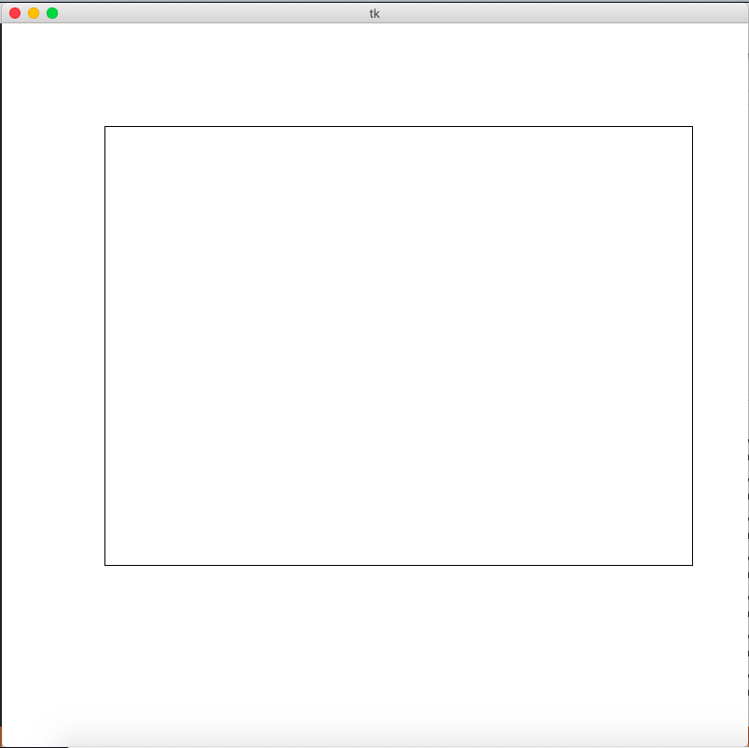
Задание. Решение
Составьте и запустите следующую программу. В каком месте появится квадрат?
from tkinter import*
root=Tk()
root.geometry('800x800')
canvas = Canvas(root,width=640,height=480)
canvas.pack()
canvas.place(x=100,y=100)
canvas.create_rectangle(5,5,640,480)
root.mainloop()

Slide 18
Вопрос
Какие фигуры мы научились создавать на холсте? С помощью каких методов объекта Canvas мы это делали?

Slide 19
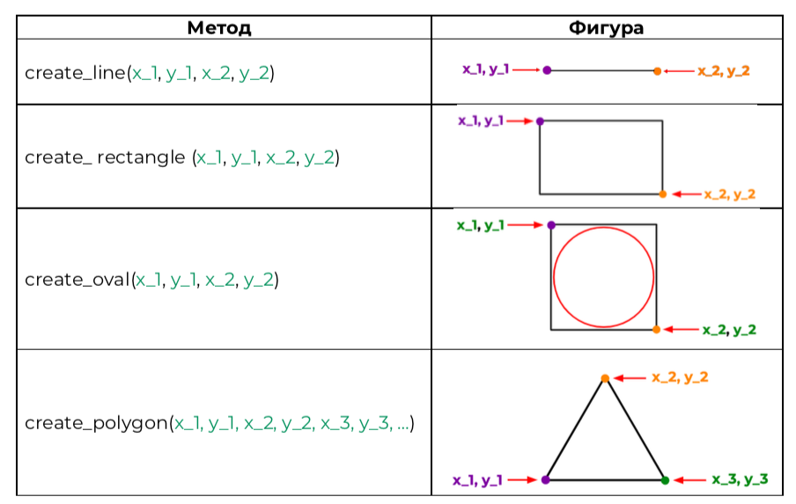
Вопрос-ответ
Какие фигуры мы научились создавать на холсте? С помощью каких методов объекта Canvas мы это делали?

Slide 20
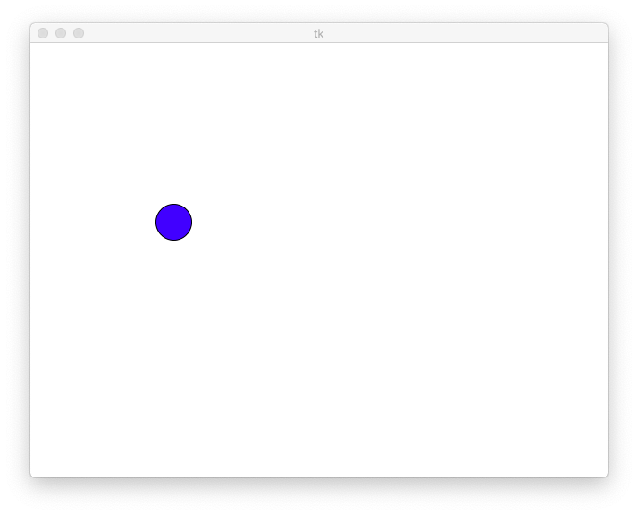
Вопрос
Как закрасить фигуру цветом?

Slide 21
Вопрос-ответ
Как закрасить фигуру цветом?
canvas.create_oval(x_1, y_1, x_2, y_2, fill="color")
Указать fill="цвет" при создании фигуры

Slide 22
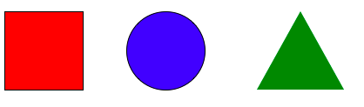
Задание на повторение
На листе определите координаты фигур и напишите программу для их создания в созданном окне.

Slide 23
Вопрос
Умеем ли мы контролировать порядок появления объектов в окне?

Slide 24
Вопрос-ответ
Умеем ли мы контролировать порядок появления объектов в окне?
Нет, все фигуры появляются одновременно

Slide 25
Вопрос
Зачем нужны кнопки в приложениях?

Slide 26
Вопрос-ответ
Зачем нужны кнопки в приложениях?
Для подтверждения действия;
Для выполнения действий.

Slide 27
Вопрос
Для чего мы можем использовать кнопки в своем приложении?

Slide 28
Вопрос-ответ
Для чего мы можем использовать кнопки в своем приложении?
Для создания определенной фигуры

Slide 29
Кнопка в tkinter
Создание кнопки:
btn_1 = Button(root,text="Кнопка")
Имя_кнопки = Класс_кнопок(имя_окна, text=”Надпись_на_кнопке”)
Кнопка
Кнопка

Slide 30
Задание
Добавьте в программу создание кнопки с надписью Квадрат
btn_1 = Button(root,text="Кнопка")
Квадрат

Slide 31
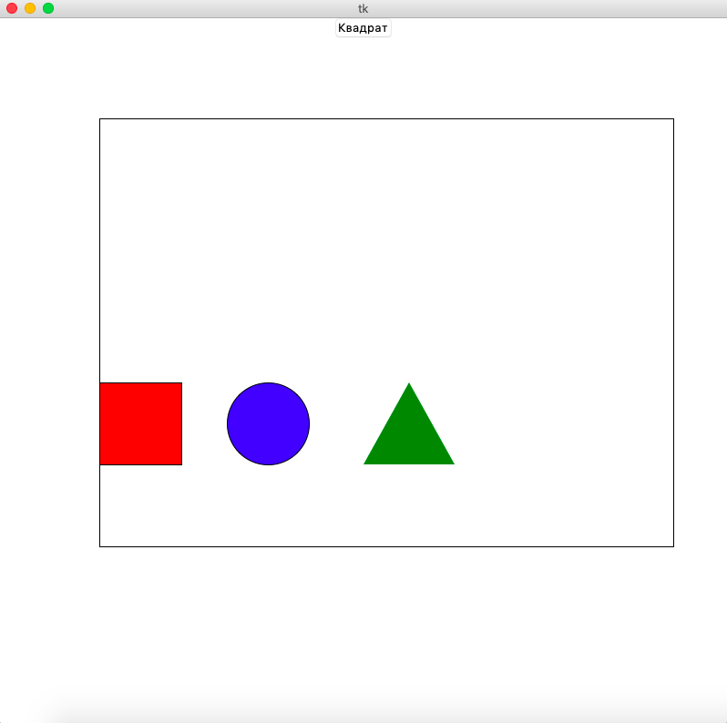
Задание. Решение
Добавьте в программу создание кнопки с надписью Квадрат
from tkinter import*
root=Tk()
root.geometry('800x800')
btn_1 = Button(root,text="Квадрат")
btn_1.pack()
canvas = Canvas(root,width=640,height=480)
canvas.pack()
canvas.place(x=100,y=100)
canvas.create_rectangle(5,5,640,480)
canvas.create_rectangle(10,300,100,390,fill="red")
canvas.create_oval(150,300,240,390,fill="blue")
canvas.create_polygon(300,390,350,300,400,390,fill="green")
root.mainloop()

Slide 32
Вопрос
Что происходит, когда мы нажимаем на кнопку?
Кнопка

Slide 33
Вопрос-ответ
Что происходит, когда мы нажимаем на кнопку?
Кнопка
Ничего

Slide 34
Событие
Событие – это ответное действие, которое происходит после действия пользователя.
Действие
Пользователь нажал кнопку
Кнопка
Квадрат
Событие
Появилась фигура

Slide 35
Функция
Функция – это правило, которое описывает событие. Функция вызывается столько раз, сколько раз совершит действие пользователь.
Действие
Функция
Событие
Пользователь нажал кнопку
Команды для создания фигуры
Появилась
фигура

Slide 36
Функция в Python
def имя_функции (event):
тело функции
Tab
def – definition – правило. Сокращение, с которого начинается каждая функция
имя_функции – отражает назначение функции (печать, квадрат и т.п.)
(event) – обозначает ожидание события.

Slide 37
Вопрос
Как же программе понять, какую функцию вызывать после нажатия кнопки?
Функция kvadrat
?
Кнопка
Функция polygon
Функция oval

Slide 38
Вопрос-ответ
Как же программе понять, какую функцию вызывать после нажатия кнопки?
Функция kvadrat
Кнопка
Надо связать кнопку и функцию
Функция polygon
Функция oval

Slide 39
Связка кнопки и функции
Метод bind – связывает виджет и функцию.
виджет.bind("<действие_пользователя>",имя_функции)
Действие пользователя:
<Button-1> - щелчок левой кнопкой мыши
<Button-2> - щелчок средней кнопкой мыши
<Button-3> - щелчок правой кнопкой мыши
<Double-Button-1> - двойной клик левой кнопкой мыши
<Motion> - движение мыши

Slide 40
Вопрос
Что изменилось в нашей программе?
from tkinter import*
root=Tk()
root.geometry('800x800')
def kvadrat(event):
canvas.create_rectangle(10,300,100,390,fill="red")
btn_1 = Button(root,text="Квадрат")
btn_1.pack()
btn_1.bind("<Button-1>",kvadrat)
canvas=Canvas(root,width=640,height=480)
canvas.pack()
canvas.place(x=100,y=100)
canvas.create_rectangle(5,5,640,480) canvas.create_oval(150,300,240,390,fill="blue")
canvas.create_polygon(300,390,350,300,400,390,fill="green")
root.mainloop()

Slide 41
Вопрос-ответ
Что изменилось в нашей программе?
from tkinter import*
root=Tk()
root.geometry('800x800')
def kvadrat(event):
canvas.create_rectangle(10,300,100,390,fill="red")
btn_1 = Button(root,text="Квадрат")
btn_1.pack()
btn_1.bind("<Button-1>",kvadrat)
canvas=Canvas(root,width=640,height=480)
canvas.pack()
canvas.place(x=100,y=100)
canvas.create_rectangle(5,5,640,480) canvas.create_oval(150,300,240,390,fill="blue")
canvas.create_polygon(300,390,350,300,400,390,fill="green")
root.mainloop()

Slide 42
Вопрос
Что мы увидим на экране, после запуска программы?
from tkinter import*
root=Tk()
root.geometry('800x800')
def kvadrat(event):
canvas.create_rectangle(10,300,100,390,fill="red")
btn_1 = Button(root,text="Квадрат")
btn_1.pack()
btn_1.bind("<Button-1>",kvadrat)
canvas=Canvas(root,width=640,height=480)
canvas.pack()
canvas.place(x=100,y=100)
canvas.create_rectangle(5,5,640,480) canvas.create_oval(150,300,240,390,fill="blue")
canvas.create_polygon(300,390,350,300,400,390,fill="green")
root.mainloop()

Slide 43
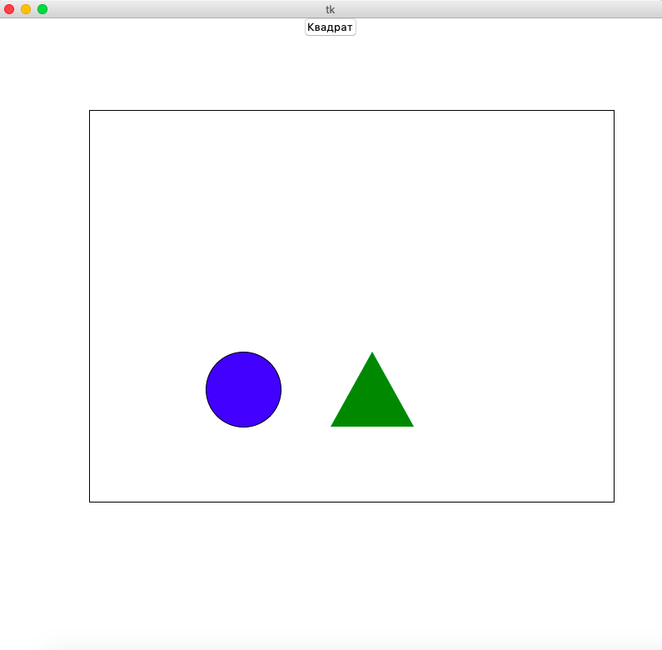
Вопрос-ответ
Что мы увидим на экране, после запуска программы?
from tkinter import*
root=Tk()
root.geometry('800x800')
def kvadrat(event):
canvas.create_rectangle(10,300,100,390,fill="red")
btn_1 = Button(root,text="Квадрат")
btn_1.pack()
btn_1.bind("<Button-1>",kvadrat)
canvas=Canvas(root,width=640,height=480)
canvas.pack()
canvas.place(x=100,y=100)
canvas.create_rectangle(5,5,640,480) canvas.create_oval(150,300,240,390,fill="blue")
canvas.create_polygon(300,390,350,300,400,390,fill="green")
root.mainloop()

Slide 44
Вопрос
Что необходимо сделать пользователю, чтобы появился квадрат?
from tkinter import*
root=Tk()
root.geometry('800x800')
def kvadrat(event):
canvas.create_rectangle(10,300,100,390,fill="red")
btn_1 = Button(root,text="Квадрат")
btn_1.pack()
btn_1.bind("<Button-1>",kvadrat)
canvas=Canvas(root,width=640,height=480)
canvas.pack()
canvas.place(x=100,y=100)
canvas.create_rectangle(5,5,640,480) canvas.create_oval(150,300,240,390,fill="blue")
canvas.create_polygon(300,390,350,300,400,390,fill="green")
root.mainloop()

Slide 45
Вопрос-ответ
Что необходимо сделать пользователю, чтобы появился квадрат?
Нажать левой кнопкой мыши на кнопку Квадрат
from tkinter import*
root=Tk()
root.geometry('800x800')
def kvadrat(event):
canvas.create_rectangle(10,300,100,390,fill="red")
btn_1 = Button(root,text="Квадрат")
btn_1.pack()
btn_1.bind("<Button-1>",kvadrat)
canvas=Canvas(root,width=640,height=480)
canvas.pack()
canvas.place(x=100,y=100)
canvas.create_rectangle(5,5,640,480) canvas.create_oval(150,300,240,390,fill="blue")
canvas.create_polygon(300,390,350,300,400,390,fill="green")
root.mainloop()

Slide 46
Задание
Добавьте в программу функции oval и polygon для появления фигур круга и треугольника после нажатия соответствующие кнопки.

Slide 47
Задание. Решение
Добавьте в программу функции oval и polygon для появления фигур круга и треугольника после нажатия соответствующие кнопки.
from tkinter import*
root=Tk()
root.geometry('800x800')
def kvadrat(event):
canvas.create_rectangle(10,300,100,390,fill="red")
def oval(event):
canvas.create_oval(150,300,240,390,fill="blue")
def polygon(event):
canvas.create_polygon(300,390,350,300,400,390,fill="green")
btn_1 = Button(root,text="Квадрат")
btn_1.pack()
btn_1.bind("<Button-1>",kvadrat)
btn_2 = Button(root,text="Круг")
btn_2.pack()
btn_2.bind("<Button-1>",oval)
btn_3 = Button(root,text="Треугольник")
btn_3.pack()
btn_3.bind("<Button-1>",polygon)
canvas=Canvas(root,width=640,height=480)
canvas.pack()
canvas.place(x=100,y=100)
canvas.create_rectangle(5,5,640,480)
root.mainloop()

Slide 48
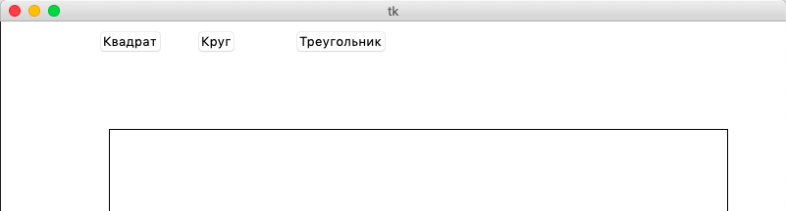
Задание
Используйте метод place для кнопок и расположите их в ряд, как показано на рисунке

Slide 49
Задание. Решение
btn_1 = Button(root,text="Квадрат")
btn_1.pack()
btn_1.place(x=100,y=10)
btn_1.bind("<Button-1>",kvadrat)
btn_2 = Button(root,text="Круг")
btn_2.pack()
btn_2.place(x=200,y=10)
btn_2.bind("<Button-1>",oval)
btn_3 = Button(root,text="Треугольник")
btn_3.pack()
btn_3.place(x=300,y=10)
btn_3.bind("<Button-1>",polygon)
Используйте метод place для кнопок и расположите их в ряд, как показано на рисунке

Slide 50
Вопросы
Как изменить размер окна?
Что такое виджет?
Как работает метод place?
Какой класс работает с кнопками?
Что такое функция?
Что такое тело функции?
Как соединить объект и функцию?

Slide 51
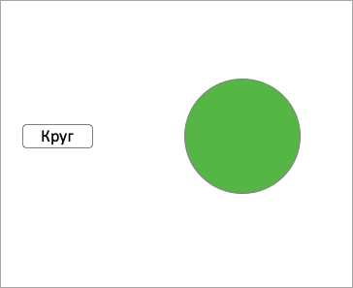
Задание на дом. Уровень 1
Создайте окно размером 500x500 с холстом 200x200. Начало холста в точке (200;10). Добавьте кнопку Круг. После нажатия левой кнопкой мыши на кнопку, должен появится зеленый круг на весь холст.

Slide 52
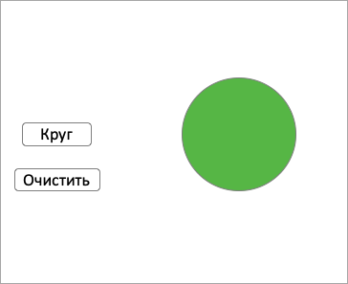
Задание на дом. Уровень 2
Создайте окно размером 500x500 с холстом 200x200. Начало холста в точке (200;10). Добавьте кнопку Круг. После нажатия левой кнопкой мыши на кнопку, должен появится зеленый круг на весь холст. При нажатии на кнопку Очистить, холст очищается. Для очистки используйте метод объекта canvas delete('all')

